Slide 1
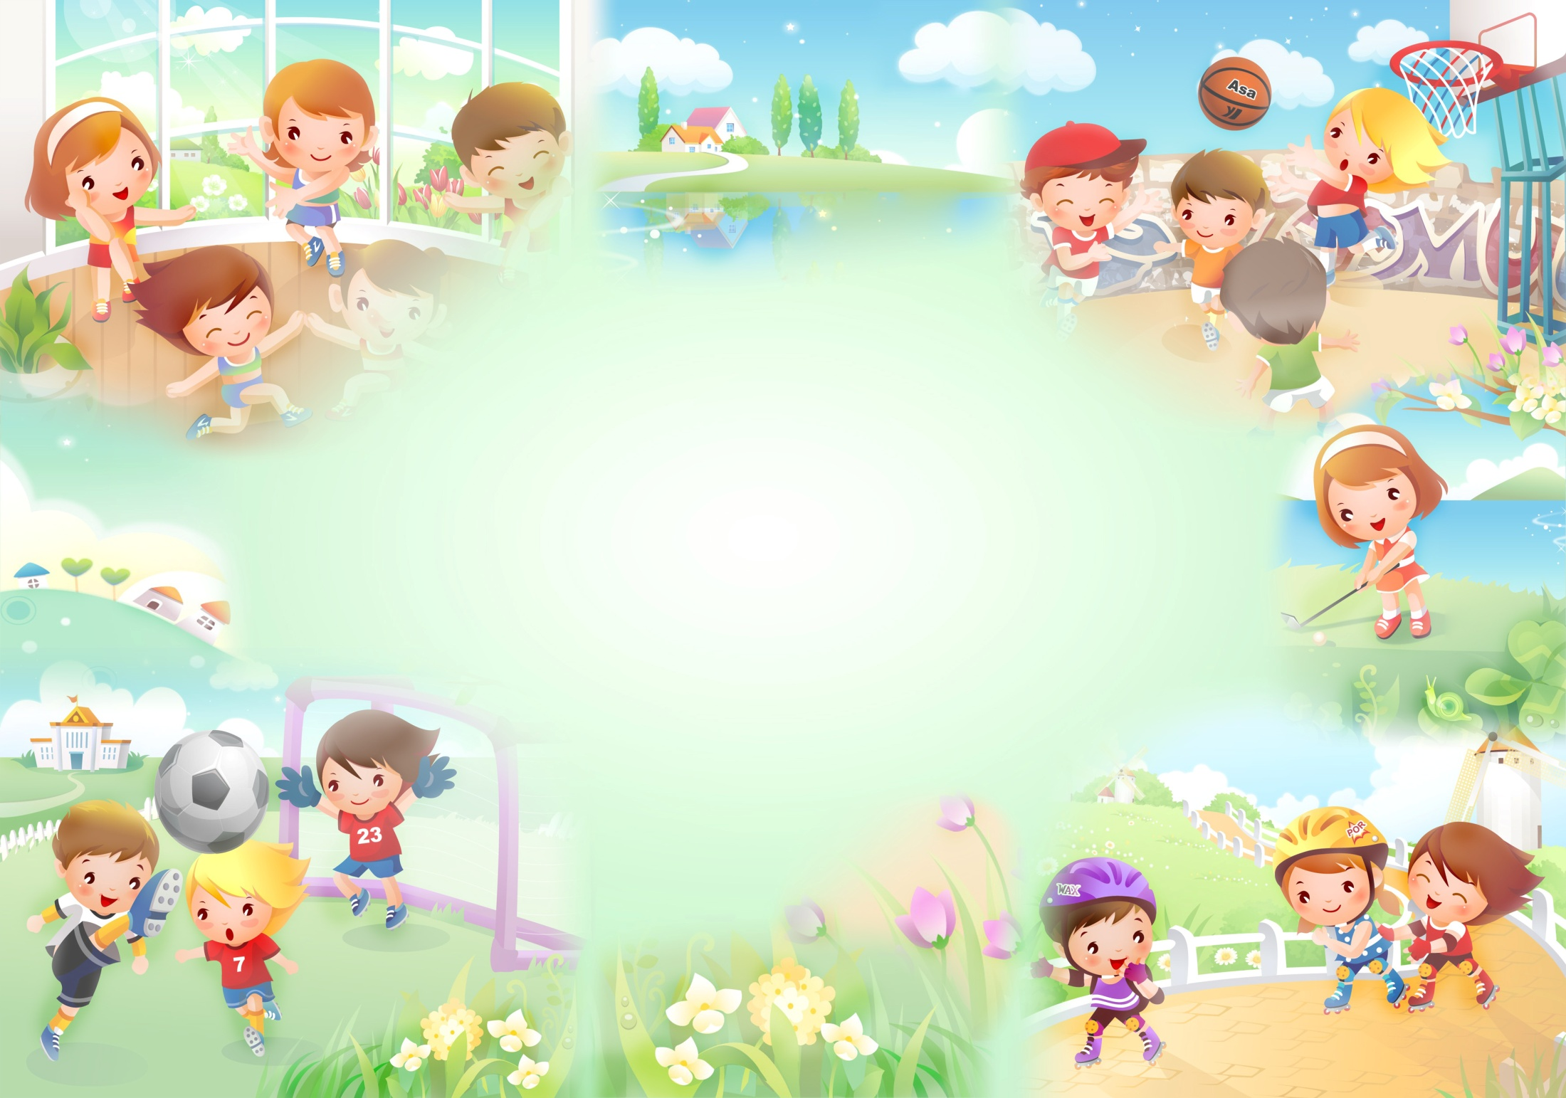
Презентация проекта по здоровьесбережению в старшей группе с ОНР № 2 « Здоровье в наших руках»
Воспитатель: Чудакова Е.В

Slide 2
Актуальность темы.
Самой актуальной проблемой на сегодняшний день является сохранение и укрепление здоровья детей. Здоровье рассматривается как полное физическое, психическое и социальное благополучие, как гармоничное состояние организма, которое позволяет человеку быть активным в своей жизни, добиваться успехов в различной деятельности. Для достижения гармонии с природой, самими собой необходимо учиться заботится о своем здоровье с детства. Очень важным на сегодняшний день является формирование у детей дошкольного возраста убеждений в необходимости сохранения своего здоровья и укрепления его посредствам здоровьесберегающих технологий и приобщения к здоровому образу жизни.

Slide 3
Тип проекта: долгосрочный (Февраль-март)
Участники проекта: воспитатели и дети старшей группы, родители.
Ожидаемые результаты.
1. Овладение элементарными навыками сохранения и укрепления здоровья.
2. Приобретение привычки к ЗОЖ.
3. Повышение знаний родителей о ЗОЖ в дошкольном учреждении.

Slide 4
Цель проекта.
Создание благоприятных условий для укрепления гармоничного физического развития ребенка. Формирование потребности в здоровом образе жизни.
Задачи проекта.
Для детей.
1. Обогатить и закрепить знания о здоровом образе жизни, о пользе физических упражнений и спорта в жизни человека.
2. Развивать у детей интерес к занятиям физической культурой и спортом, умения и навыки сотрудничества через нравственный и эстетический опыт проведения спортивных мероприятий.
3. Воспитывать потребность у детей вести здоровый образ жизни.
4. Воспитывать у детей целеустремленность, организованность, инициативность, трудолюбие.
Для родителей.
Развивать творческие и физические способности детей в спортивной деятельности, формировать активную позицию в сохранении и укреплении здоровья детей.

Slide 5
Проект проводился в 3 этапа:
Подготовительный этап.
Изучение методической литературы по теме «Здоровье», «Традиционные и нетрадиционные средства оздоровления детей дошкольного возраста».
Составление плана совместной работы с детьми, педагогами и родителями.
Подбор материала и оборудования для занятий, бесед, игр с детьми.
Основной этап.
Чтение художественной литературы,
Загадки об овощах и фруктах; пословицы, поговорки, загадки о предметах личной гигиены, потешки о здоровье.
Беседы
Дидактические игры
Художественное творчество
Сюжетно-ролевые игры
Консультации для родителей
Заключительный этап.
Подведение итогов.

Slide 6
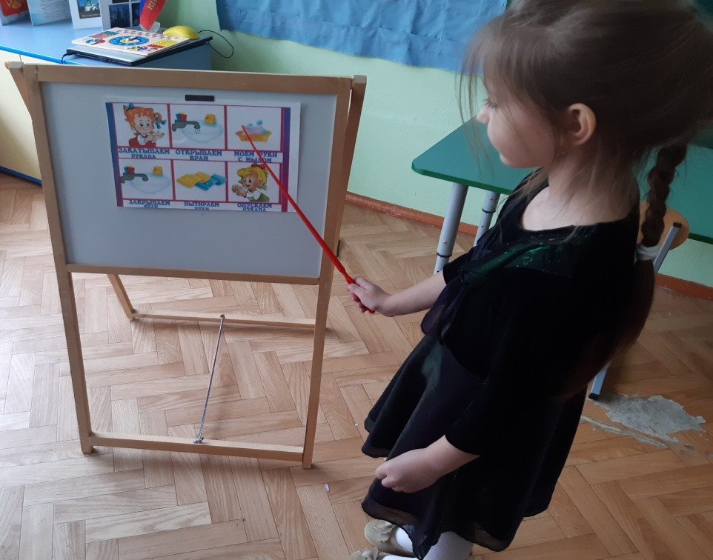
Беседа «Как правильно мыть руки” Цель: Воспитывать привычку, мыть руки с мылом перед едой, по мере загрязнения, после пользования туалетом, умение устанавливать последовательность действий.

Slide 7
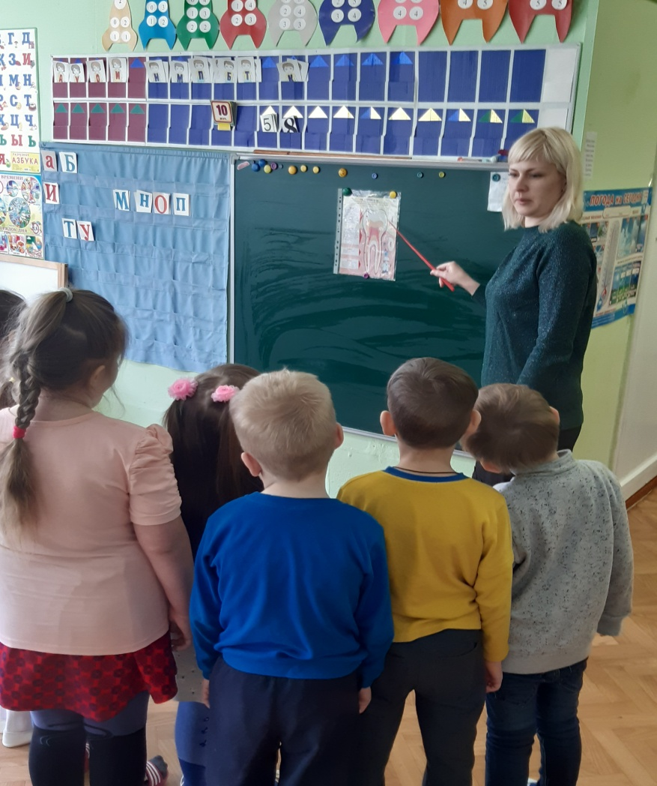
Беседа с детьми «Здоровые зубки» Цель: дать некоторые представления о строении и значении зубов

Slide 8
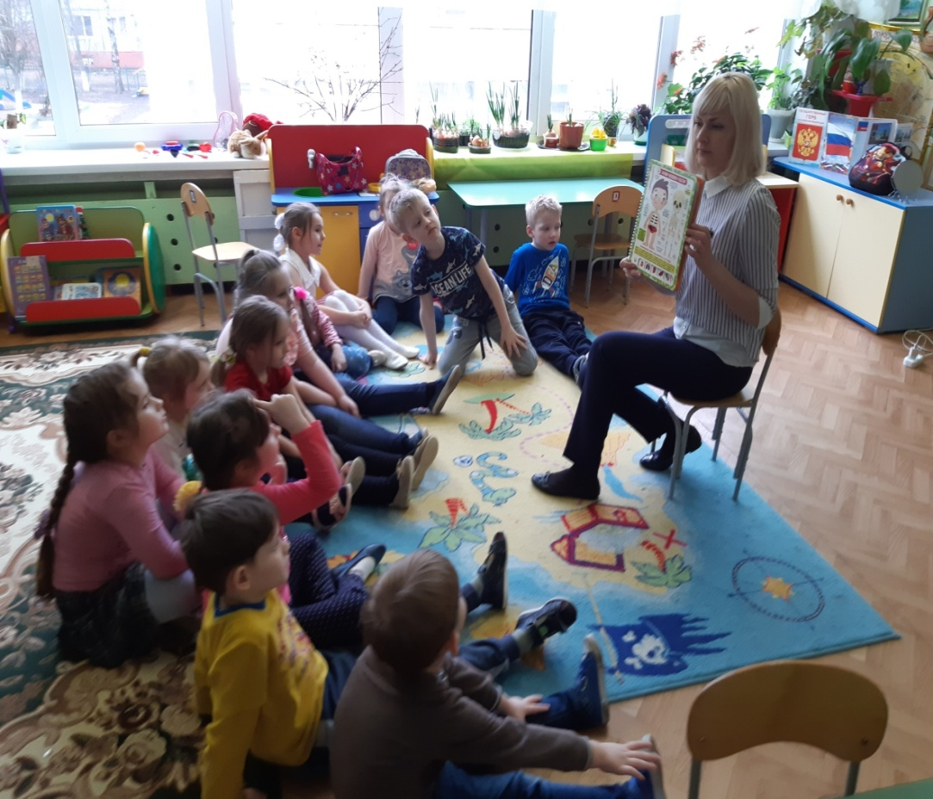
Беседа «Я и моё тело» Цель: закрепить представление детей о строении собственного тела, дать знания о внутренних органах человека и их назначении, закреплять навыки правильного построения и употребления сложноподчинённых предложений. Расширять знания дошкольников о правильном питании, его значении, о взаимосвязи здоровья и питания. Воспитывать желание быть красивыми и здоровыми.

Slide 9
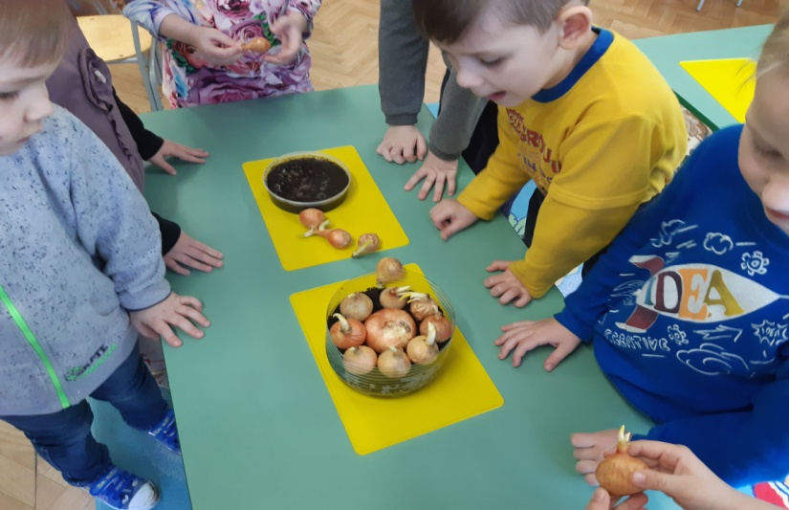
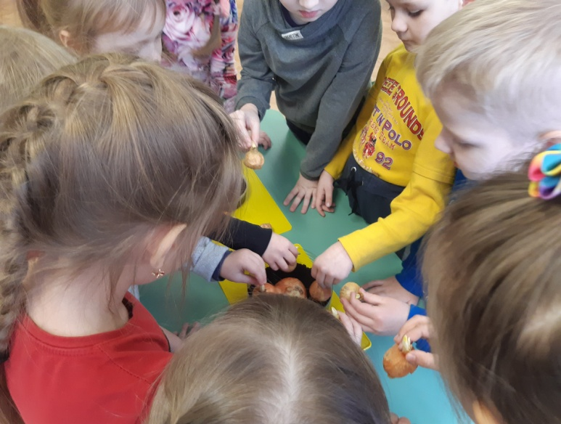
Беседа" Лук от семи недуг" Цель: показать значимость лука для здоровья человека. Посадка лука.

Slide 10
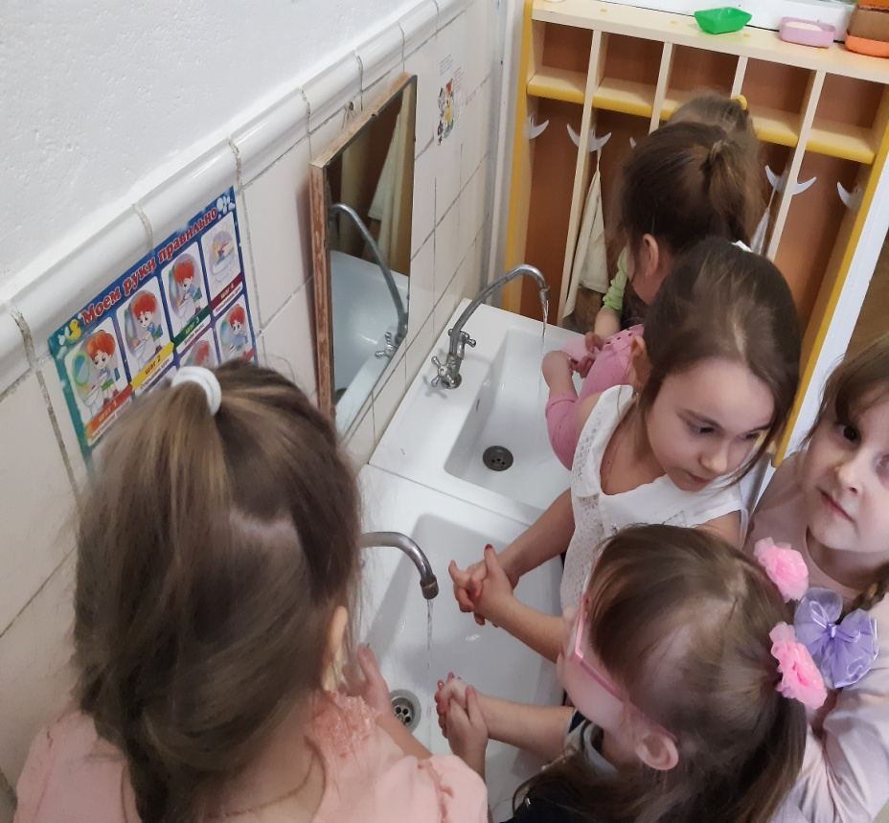
МОЕМ РУКИ ПРАВИЛЬНО. Все болезни у ребят, От микробов, говорят. Чтоб всегда здоровым быть Надо с мылом и водой дружить.

Slide 11
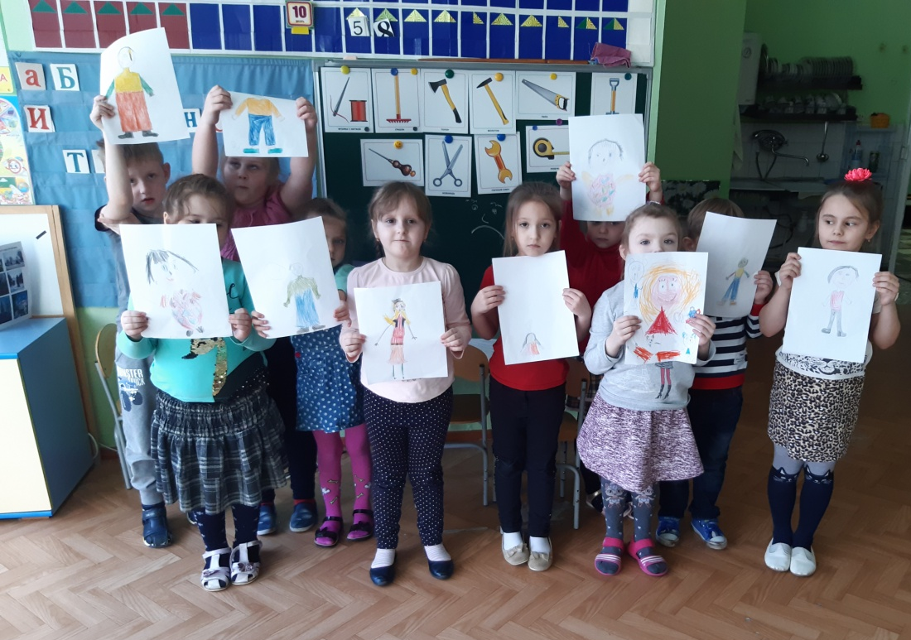
Рисование « Здоровый человек», «Человечек заболел» Цель: Объяснить детям, как витамины влияют на организм человека, о их пользе и значении витаминов для здоровья человека; помочь детям понять, что здоровье зависит от правильного питания -еда должна быть не только вкусной , но и полезно; развивать внимание, мышление, воображение, активный и пассивный словарь; воспитывать у детей желание заботится о своём здоровье.

Slide 12
Аппликация «Витаминная корзина» Цель: учить детей работать в коллективе, вырезать детали аппликации по предварительной разметке, располагать их на общей основе; познакомить детей с понятием “витамины”, сформировать у них представление о необходимости наличия витаминов в организме человека, о полезных продуктах, в которых содержатся витамины; воспитать у детей потребность правильно питаться; развивать мелкую моторику рук, творческие способности.

Slide 13
Лепка «Витамины в корзине» Познакомить детей с понятием “витамины”, сформировать у них представление о необходимости наличия витаминов в организме человека. Закрепить знания детей о фруктах и их пользе.

Slide 14
Цель проведения физкультминуток – способствовать оздоровлению детей. Физические упражнения улучшают кровообращение, работу сердца, легких, способствуют восстановлению положительно-эмоционального состояния.

Slide 15
Пальчиковая гимнастика Цель: развивать мелкую моторику рук, координацию движений.

Slide 16
Дидактическая игра «Овощи и фрукты» Цель: сформировать у детей представление об овощах и фруктах и их пользе.

Slide 17
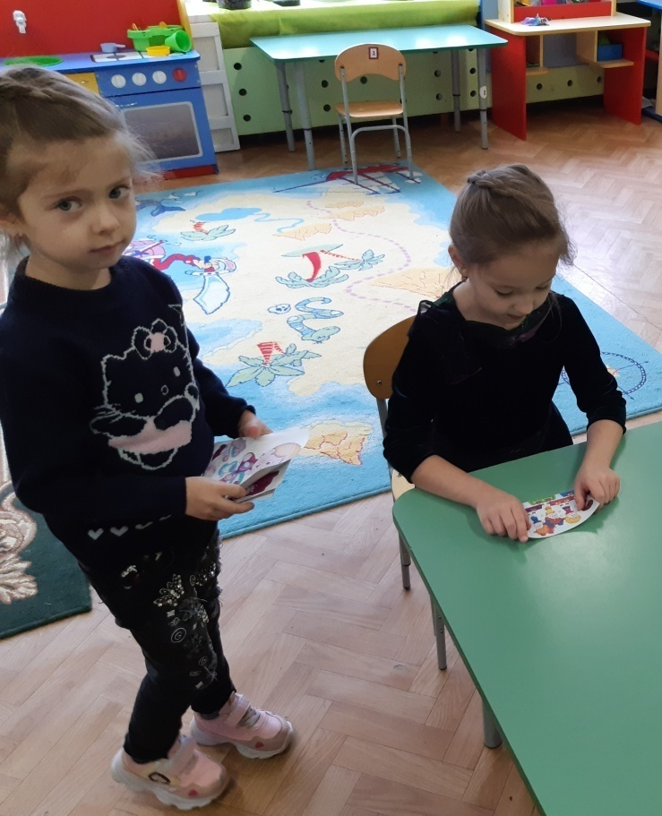
Дидактическая игра «Режим дня» Цель: познакомить ребенка с частями суток основными составляющими режима дня, дать знания о необходимости режима дня для здоровья, уточнить представления о предметах, необходимых в разных режимных моментах, развивать связную речь, активизировать словарь.

Slide 18
Подвижная игра «Овощи и фрукты» Цель: сформировать у детей представление об овощах и фруктах и их пользе.

Slide 19
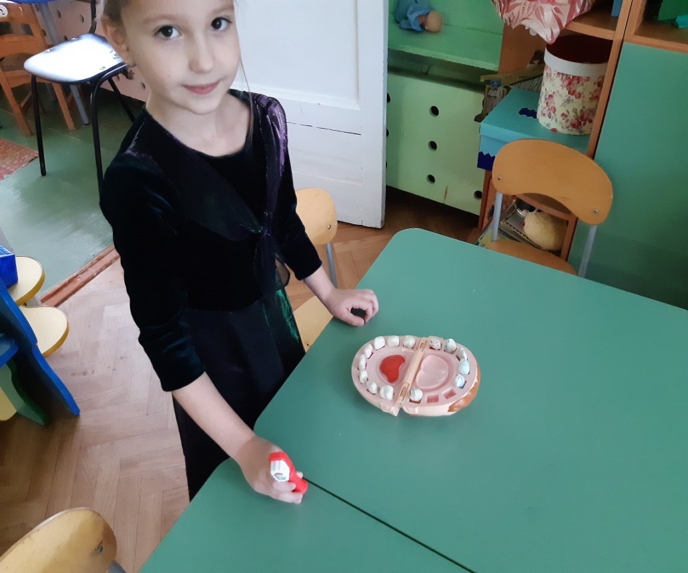
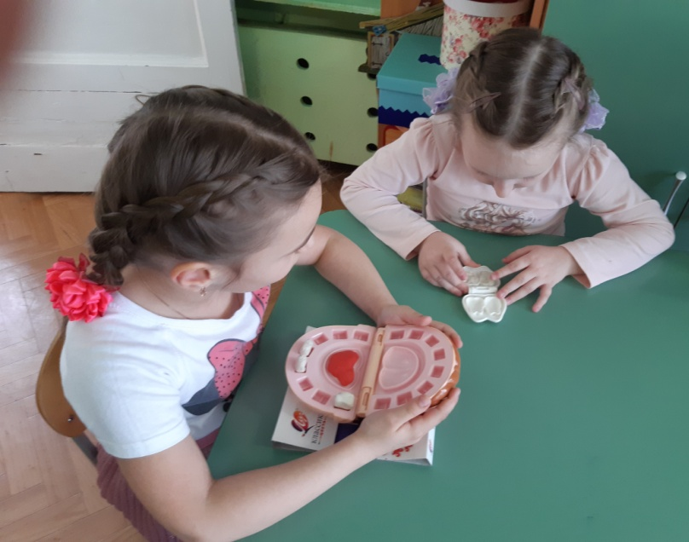
Дидактическая игра «Почистим зубки зубастику» Цель: учить детей чистить зубы правильно.

Slide 20
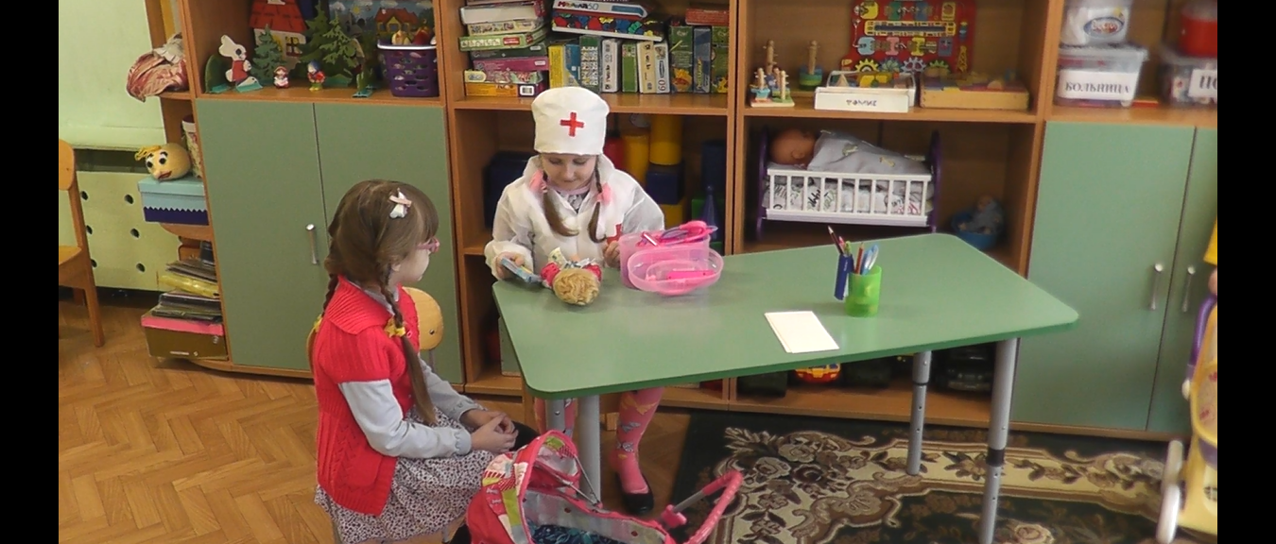
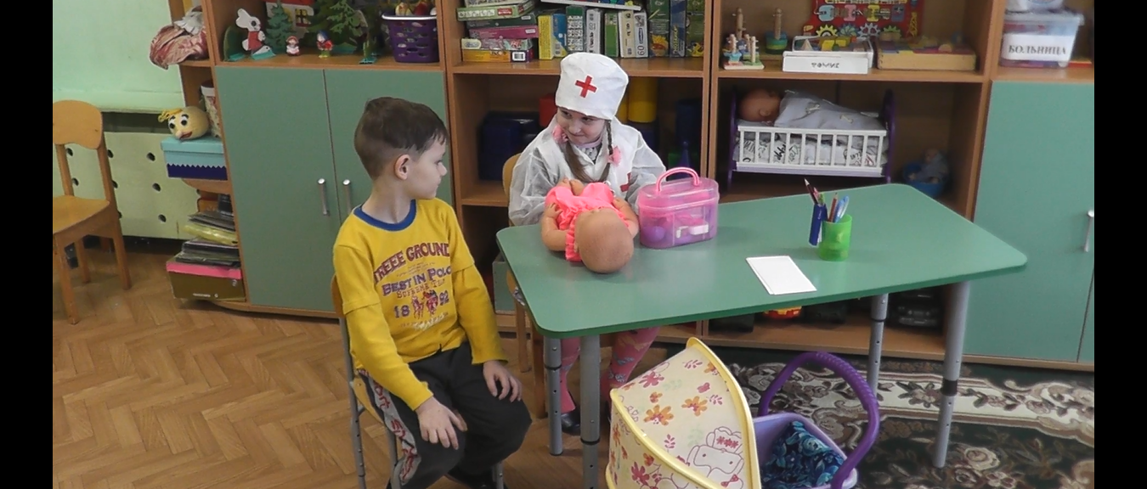
Сюжетно- ролевая игра «Больница» Формировать бережное отношение к своему здоровью, умение проявлять чуткость, заботу к заболевшему человеку.

Slide 21
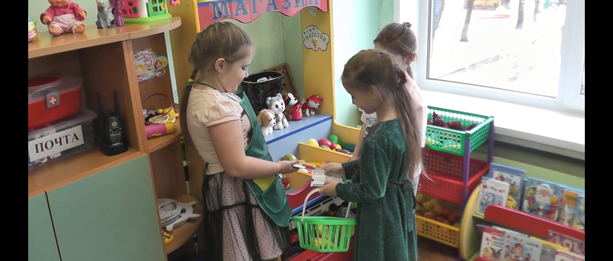
Сюжетно-ролевая игра «Магазин» учить взаимодействовать в сюжетах с двумя действующими лицами приучать детей к вежливости, выбирать полезные продукты для здоровья человека.

Slide 22
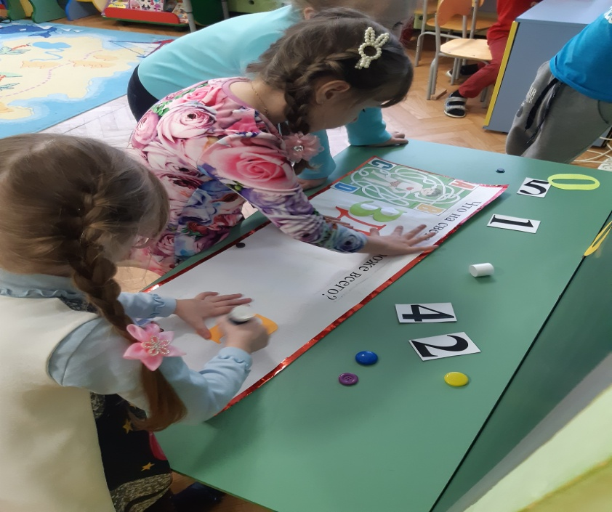
Дидактическая игра « Здоровье- главная ценность». Дать знания детям о том что главная ценность в жизни человека- это его здоровье, учить детей заботиться о своем здоровье.

Slide 23
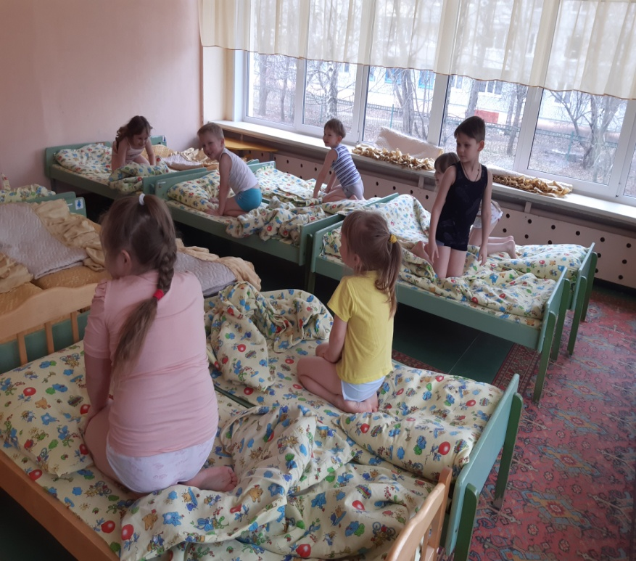
Гимнастика после сна. Цель: облегчить протекание процессов перехода к состоянию бодрствования после дневного сна. Задачи: - повысить тонус нервной системы; - усилить работу основных систем организма; - создать благоприятную эмоциональную атмосферу в группе.

Slide 24
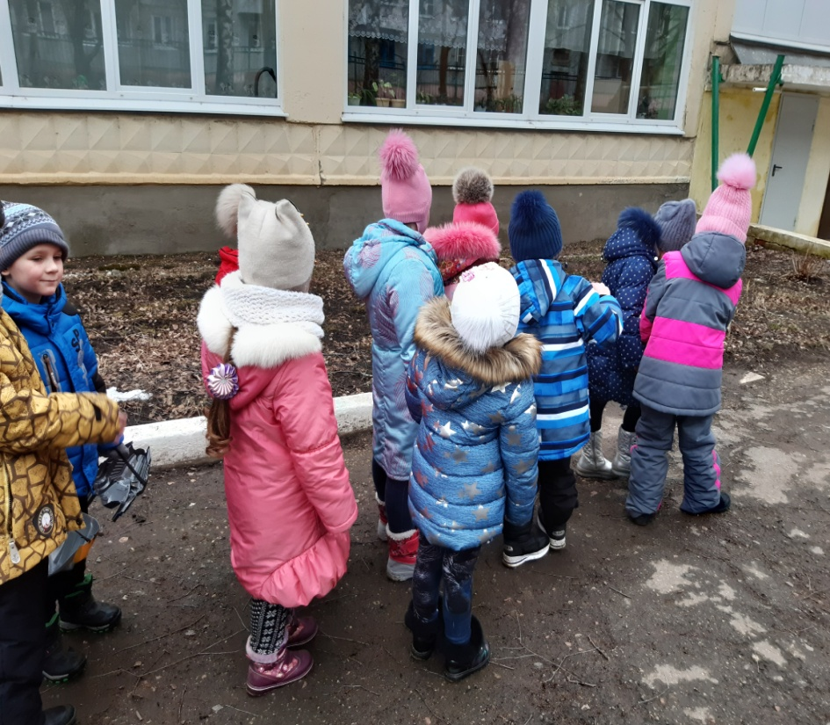
Прогулки по территории детского сада. Цель прогулки: Формирование представлений о здоровье, как одной из главных частей человеческой жизни в разных видах деятельности.

Slide 25
Утренняя гимнастика. Комплексные упражнения с обручами. Зарядка, которая проводится сразу же после ночного сна, помогает «пробудить» ребенка, усилить деятельность всех органов и систем и организованно начать день в дошкольном учреждении.

Slide 26
Упражнения с мешочками с песком «Попади в цель» Это упражнение создаст функциональную силу и мышцы для ног, спины, плеч и рук.

Slide 27
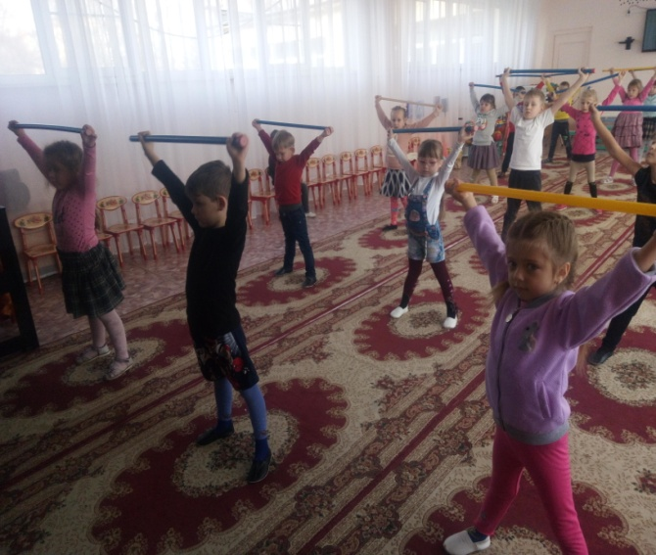
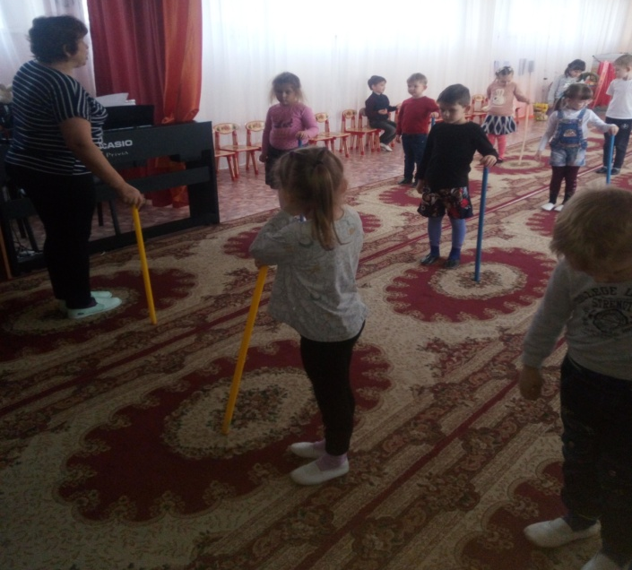
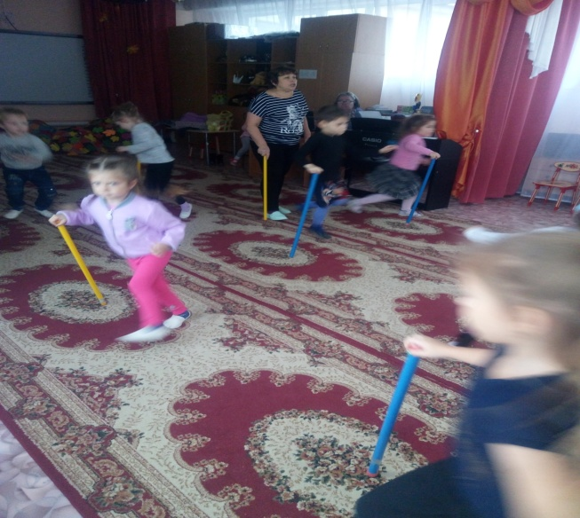
Комплексные упражнения с гимнастической палкой. Использование палки, при занятии физкультурой, позволяет разнообразить известные упражнения и обладает следующими преимуществами: Корректирует осанку, помогая удерживать спину прямой и зафиксировать позвоночник.

Slide 28
Упражнения «Прокати мяч» - Формирование стойкого интереса к занятиям физическими упражнениями, с целью формирования основ здорового образа жизни. Гармоничное физическое развитие. Развивать и совершенствовать двигательные умения и навыки детей. Формировать правильную осанку. Развивать физические качества: быстроту и ловкость, силу и выносливость.

Slide 29
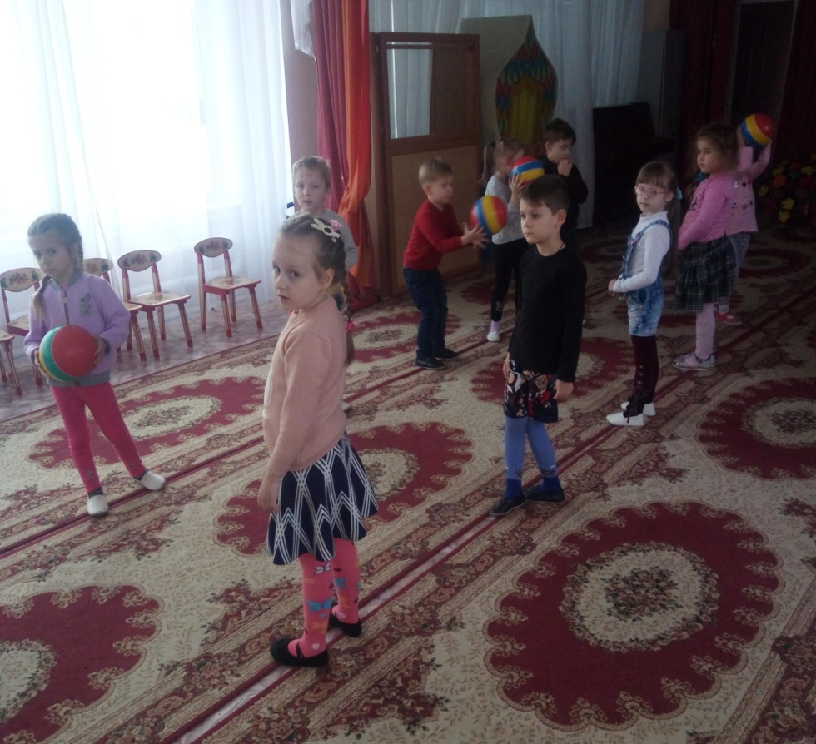
Упражнения с мячом. Формирование стойкого интереса к занятиям физическими упражнениями, с целью формирования основ здорового образа жизни. Гармоничное физическое развитие.

Slide 30
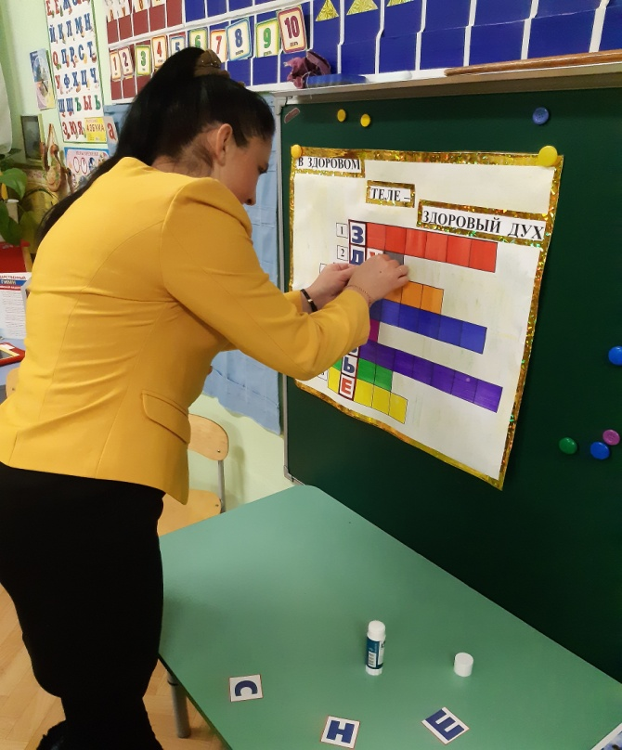
Работа с родителями отгадываем кроссворд «Здоровье» Развивать творческие и физические способности детей в спортивной деятельности, формировать активную позицию в сохранении и укреплении здоровья детей.

Slide 31
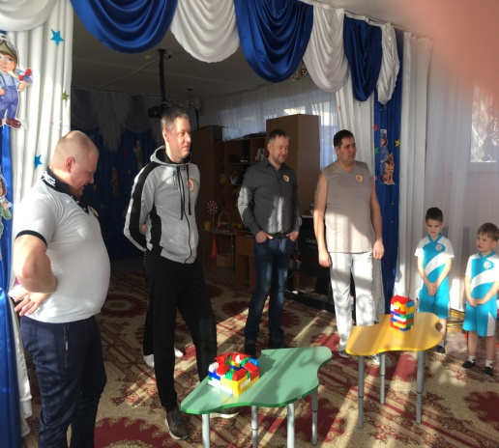
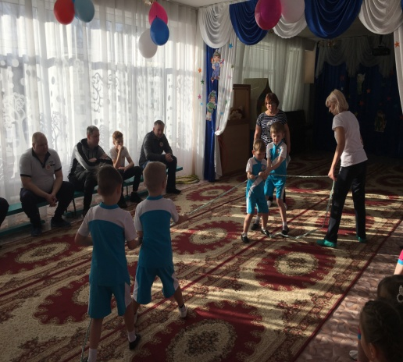
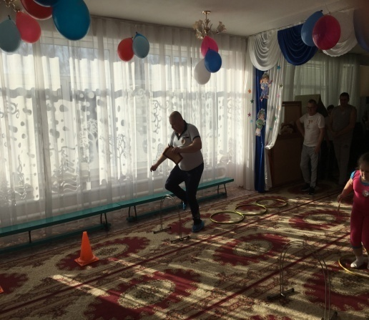
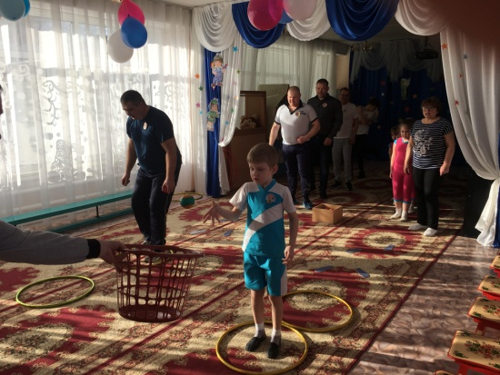
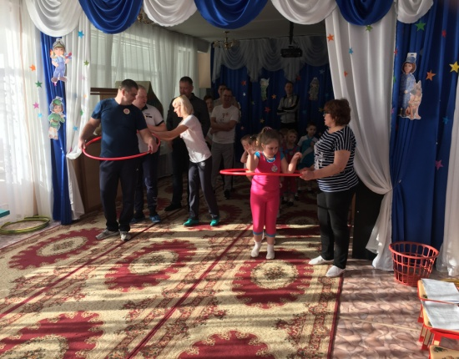
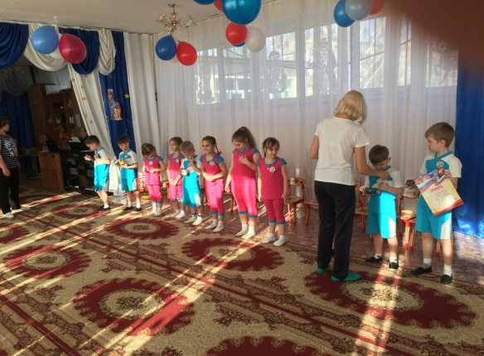
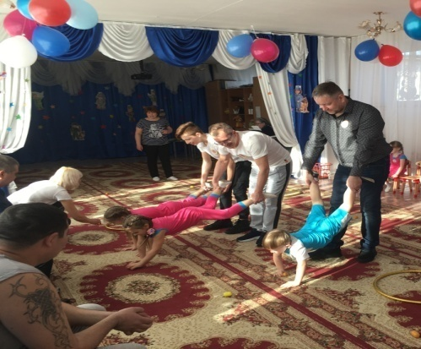
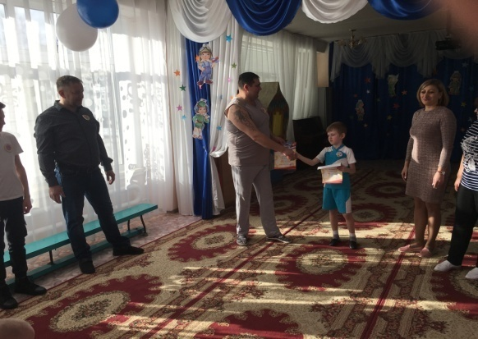
Праздник «День защитника Отечества» с папами.

